Slide 1

産前産後のパパママのメンタルヘルス
信州大学医学部 周産期のこころの医学講座（伊藤雅俊記念講座）
村上 寛

Slide 2


周産期のこころの医学講座とは？
「周産期メンタルヘルス」に特化した大学講座
市民の皆様からの寄附で活動させて頂く寄附講座です

Slide 3



本日のおはなし
父親の産後うつとは？
産前産後のこころのこと

Slide 4
本日のおはなし
父親の産後うつとは？
産前産後のこころのこと

Slide 5
①父親の産後うつと産後うつ病
②母親の産後うつと父親の産後うつの関係
③うつに関係する「ホルモン」
④父親の育休について

Slide 6
①父親の産後うつと産後うつ病
②母親の産後うつと父親の産後うつの関係
③うつに関係する「ホルモン」
④父親の育休について

Slide 7
尚、”父親の産後うつ”という言葉は決して適切だと世間に承認された言葉では無いと理解しています。なぜなら母親と父親では産前産後のホルモンの変化や産前産後における役割の違いを踏まえたメンタルヘルス不調に至るまでの過程が異なるからです。”父親の産後うつ”という言葉の使い方は慎重であるべきで、議論が必要な言葉です。
これを踏まえながら便宜上今日のおはなしでは”父親の産後うつ”という言葉を使っていきたいと思います。

Slide 8
母親の場合
“周産期発症のうつ病のスクリーニングとしてEPDSが有効”O’Connor et al; JAMA 315: 388-406, 2016
エジンバラ産後うつ病質問票による
産後うつの評価
うつ状態
医師による
うつ病の診断
うつ病
医師による
うつ病の治療
周産期発症のうつ病
妊娠・出産と関連があるとみなされる場合：DSM-5
日本精神神経学会および日本産婦人科学会が合同で母親のうつ病のスクリーニングにEPDSを推奨

Slide 9
父親の場合
エジンバラ産後うつ病質問票による？
産後うつの評価？

Slide 10
①父親の産後うつと産後うつ病
②母親の産後うつと父親の産後うつの関係
③うつに関係する「ホルモン」
④父親の育休について

Slide 11
妊産婦の産後うつの３大リスク
社会的支援の不足
夫との関係、家族関係、親族関係、義理との関係、経済状況、父親の育休取得状況、産後の支援体制など
精神疾患の既往
統合失調症、うつ病、パニック発作の既往、学生時代の摂食障害・思春期の発達障害の診断など
死産の既往などの精神的に大きな負荷のかかるライフイベント
死産（自然死産・人工死産・流産）、兄弟姉妹の死、両親の病気など

Slide 12
父親の産後うつの３大リスク
社会的支援の不足
妻との関係、家族関係、親族関係、義理との関係、経済状況、育休取得状況、産後の支援体制など
精神疾患の既往
統合失調症、うつ病、パニック発作の既往、発達障害の診断など
死産の既往などの精神的に大きな負荷のかかるライフイベント
死産（自然死産・人工死産・流産）、兄弟姉妹の死、両親の病気など

Slide 13
父親の産後うつの３大リスク
社会的支援の不足
妻との関係、家族関係、親族関係、義理との関係、経済状況、育休取得状況、産後の支援体制など
精神疾患の既往
統合失調症、うつ病、パニック発作の既往、発達障害の診断など
死産の既往などの精神的に大きな負荷のかかるライフイベント
死産（自然死産・人工死産・流産）、兄弟姉妹の死、両親の病気など

Slide 14
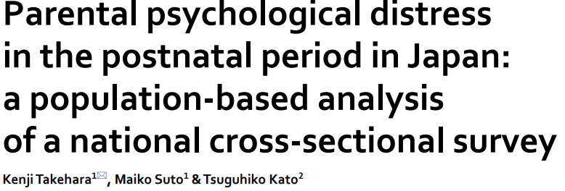
産後の両親の心理的苦痛について：国民生活基礎調査を用いて（Takeharaら 2020年）

Slide 15
本研究の目的
母親と父親の個人の、そして夫婦共の、
心理的苦痛の有病率の確認
心理的苦痛を抱える原因を探る

Slide 16
方法
厚生労働省の国民生活基礎調査のデータを利用
2016年に調査に参加している夫婦
どちらか、あるいは両方が65歳以下
生後13ヶ月未満の子供がいる夫婦
除外：
K６(うつ病や不安障害などの精神疾患のスクリーニング)
シングル家庭
最終的に3514世帯のデータが対象

Slide 17
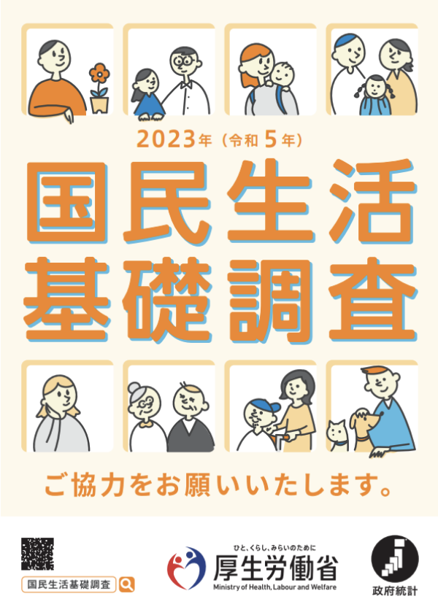
https://www.mhlw.go.jp/seisakunitsuite/soshiki/toukei/kokuminseikatsu.html

Slide 18
K6
 | まったくない | すこしだけ | ときどき | たいてい | いつも
神経過敏に感じましたか | 0点 | 1点 | 2点 | 3点 | 4点
絶望的だと感じましたか | 0点 | 1点 | 2点 | 3点 | 4点
そわそわ、落ち着かなく感じましたか | 0点 | 1点 | 2点 | 3点 | 4点
気分が沈み込んで、何が起こっても気が晴れないように感じましたか | 0点 | 1点 | 2点 | 3点 | 4点
何をするのも骨折りだと感じましたか | 0点 | 1点 | 2点 | 3点 | 4点
自分は価値のない人間だと感じましたか | 0点 | 1点 | 2点 | 3点 | 4点
Notes:
この研究は、英国のTime to Changeというメンタルヘルス問題を開示することに対するセルフスティグマ、抵抗に関するキャンペーンの研究です。各種メディアによる啓発活動やメンタルヘルス問題に関して直接相談できるサービスをパッケージとし、数年間実行し評価したものです。その結果、（Click）キャンペーンを認知していた事と友人や家族に助けを求める事に正の相関が認められました。

Slide 19
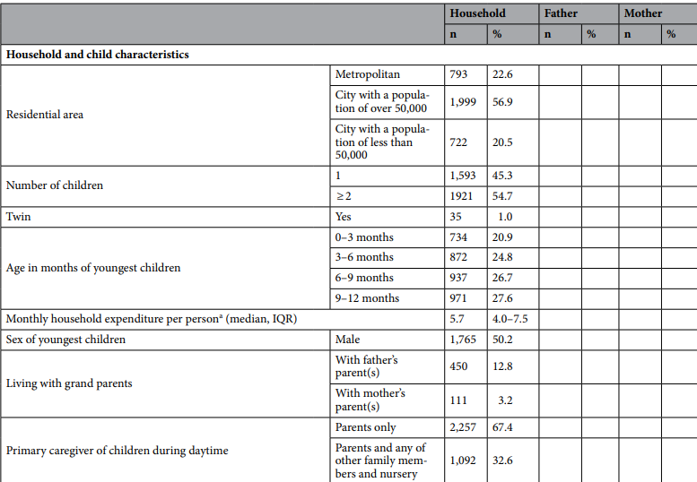
Table.1
大都市
日中の主な養育者

Slide 20
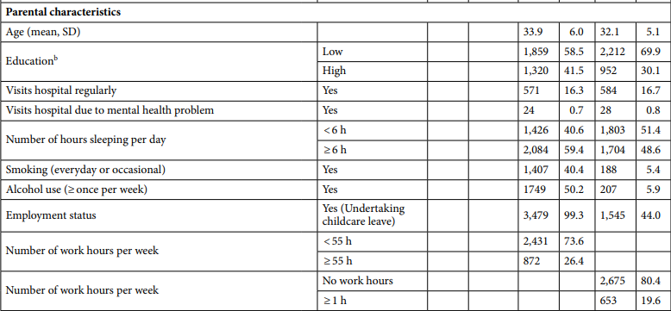
育児休業

Slide 21
結果

Slide 22
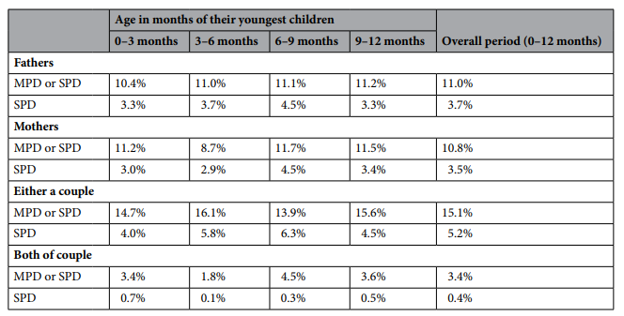
出生後1年間の月齢別の両親の中等度及び重度の心理的苦痛の有病率（n=3514）
父親
母親
夫婦どちらか
夫婦両方
MPD：中等度の心理的苦痛 K6: 9点〜13点
SPD：重度の心理的苦痛 K6: 13点以上
MPD or SPD: K6: 9点≦

Slide 23
同時期に心理的苦痛を経験した両親の危険因子
単変量解析（両親ぞれぞれの解析）
末子の月齢が小さい
一人当たりの月間世帯支出が多い
どちらかの睡眠時間が6時間未満
が父親・母親とも有意に関連していた。

Slide 24
多変量ロジスティック回帰解析（夫婦それぞれのK6が従属変数）
父親の55時間以上の労働
母親の6時間未満の睡眠
月齢が6～12か月
高い家計支出
が同時期に心理的苦痛を経験した両親と有意に相関していた。

Slide 25
片方に心理的苦痛を認めるなら、もう片方がMPDorSPDになるオッズ比は4.84倍、SPDは3.66倍。
国民生活基礎調査：回収率77.5%、無回答者のほとんどは若年層や単身世帯→国勢調査と比較し代表性は高い。
今回、1人当たりの家計支出と心理的苦痛の相関が示されたが、因果関係の説明は難しい。→家計支出の増加は結果の可能性もある。
MPD：中等度の心理的苦痛 K6: 9点〜13点
SPD：重度の心理的苦痛 K6: 13点以上

Slide 26
父親の産後うつの３大リスク
社会的支援の不足
妻との関係、家族関係、親族関係、義理との関係、経済状況、育休取得状況、産後の支援体制など
精神疾患の既往
統合失調症、うつ病、パニック発作の既往、発達障害の診断など
死産の既往などの精神的に大きな負荷のかかるライフイベント
死産（自然死産・人工死産・流産）、兄弟姉妹の死、両親の病気など

Slide 27
父親の産後うつの３大リスク
社会的支援の不足
妻との関係、家族関係、親族関係、義理との関係、経済状況、育休取得状況、産後の支援体制など
精神疾患の既往
統合失調症、うつ病、パニック発作の既往、発達障害の診断など
死産の既往などの精神的に大きな負荷のかかるライフイベント
死産（自然死産・人工死産・流産）、兄弟姉妹の死、両親の病気など

Slide 28
死産（妊娠12週以降の死児の出産）
死産率（令和6年）： 21.8 / 1000
死産数
死産数＋出生数
死産数（令和6年）：15323人
厚生労働省：人口動態統計（令和6年）

Slide 29
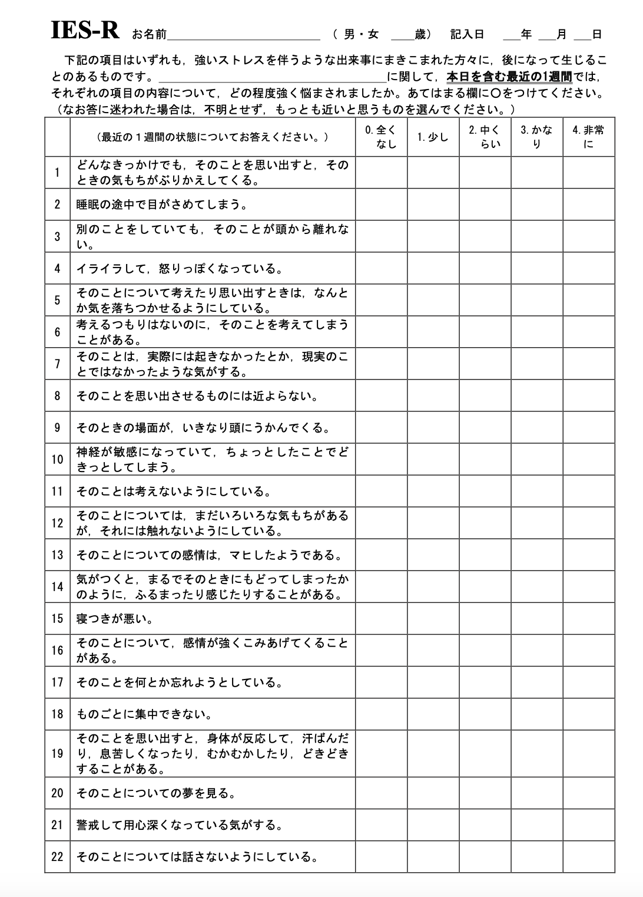
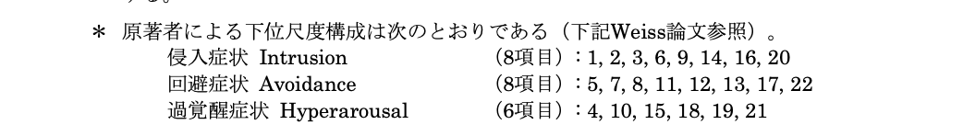

Slide 30
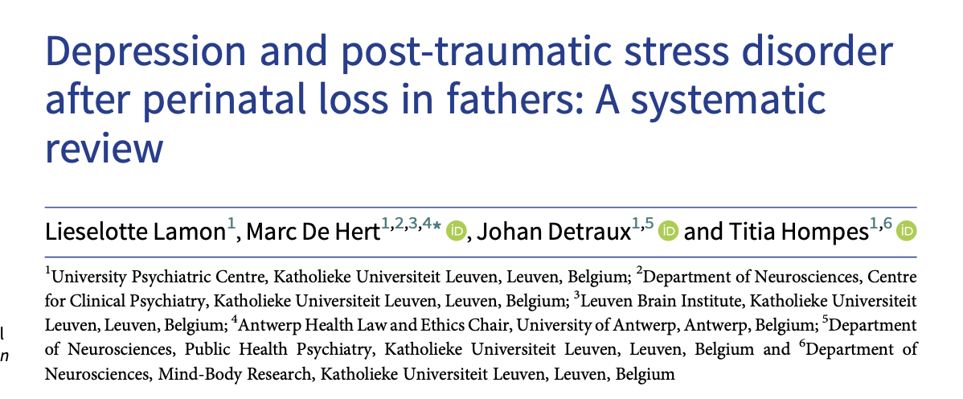
父親のペリネイタルロス後の抑うつ状態とPTSD（Lamonら 2022年）

Slide 31
結果②: PTSD症状
性差効果
統計的に有意に母親の症状が強い。
父親の症状の方が強い、ただ統計的に有意では無かった。
IESを用いて、父親では一般的に侵入尺度よりも回避尺度の方が高得点であった事を示した。

Slide 32
IES

Slide 33
死産されたカップルにおける面接
それぞれの表出に基づいた対応が正解とは限らない

Slide 34
①父親の産後うつと産後うつ病
②母親の産後うつと父親の産後うつの関係
③うつに関係する「ホルモン」
④父親の育休について

Slide 35
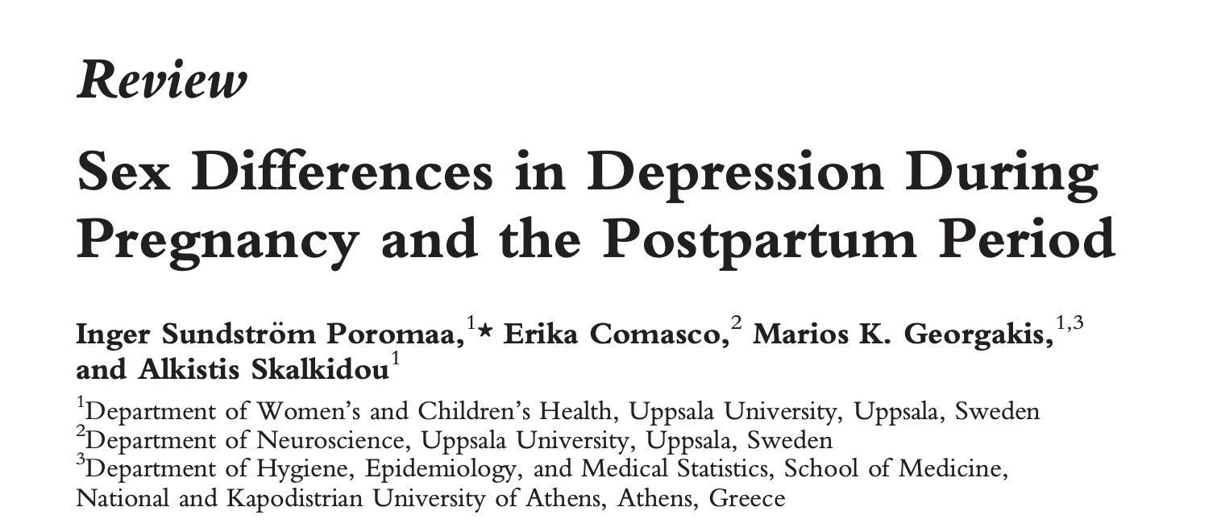
妊娠中及び産褥期のうつ状態の性差について（Poromaaら 2017年）

Slide 36
周産期における内分泌の変化：女性
影響するホルモンは女性ホルモンだけではない
視床下部↓
胎盤↑
妊娠中の高コルチゾール血症
周産期うつ病の発症に関わるとされている。
コルチゾールが視床下部のCRHに及ぼすネガティブフィードバックとは異なり、高コルチゾール血症は胎盤のCRHにポジティブフィードバックを促す。
→胎児：副腎皮質が育つためには必要な機構
→母親：産後の落差が増してしまう（Cheng et al., 2000）
CRH
ACTH
コルチゾール
視床下部ー下垂体ー副腎皮質系（HPA axis）の抑制
Hellgren et al., 2013; Hannerfors et al., 2015; Iliadis et al., 2015, 2016

Slide 37
周産期における内分泌の変化：男性
父親のうつ病の内分泌的な背景に関する論文はまだ無い、しかし、妊産婦の夫の遊離コルチゾールは出産数週間前には増加するが、出産後は減少し、父親以外の人よりも低くなる。また出産後の父親のテストステロン値の低下が示唆されている（Berg and Wynne-Edwards, 2001）。
今後も上記の様な内分泌的な因子の解明が必須である。

Slide 38
①父親の産後うつと産後うつ病
②母親の産後うつと父親の産後うつの関係
③うつに関係する「ホルモン」
④父親の育休について

Slide 39
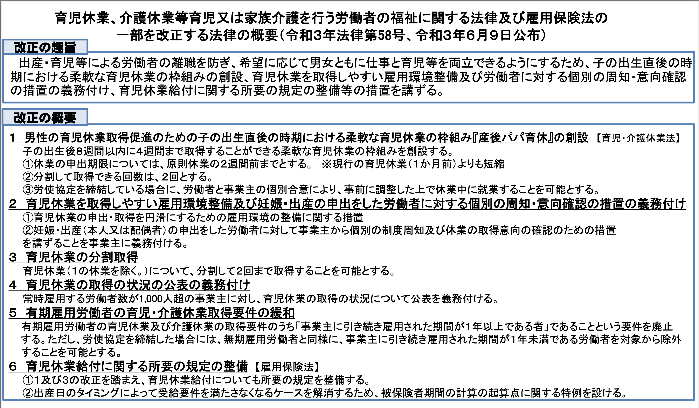
厚生労働省ホームページより抜粋

Slide 40
なぜ、改正？
日本の夫（６歳未満の子どもを持つ場合）の家事・育児関連時間は、１時間程度と国際的にみて低水準。
夫の家事･育児時間が長いほど、妻の継続就業割合が高く、また第２子以降の出生割合も高い傾向にある。
資料出所：仕事と生活の調和（ワーク・ライフ・バランス）レポート2019
（厚生労働省「第14回21世紀成年者縦断調査（2002年成年者）」
（調査年月：2015年11月）より作成）

Slide 41
なぜ、改正？
（旧）育児休業制度を利用しなかった理由
「男性・正社員」について、育児休業制度を利用しなかった理由をみると、
「収入を減らしたくなかったから」
「職場が育児休業制度を取得しづらい雰囲気だったから、または会社や上司、職場の育児休業取得への理解がなかったから」
「自分にしかできない仕事や担当している仕事があったから」
が多くなっている。
「自分にしかできない仕事や担当している仕事があったから」
例えばサッカー選手の皆様はそうではないでしょうか？
出典：厚生労働省委託事業 「令和２年度仕事と育児等の両立に関する実態把握のための調査研究事業報告書」（株式会社日本能率協会総合研究所）

Slide 42
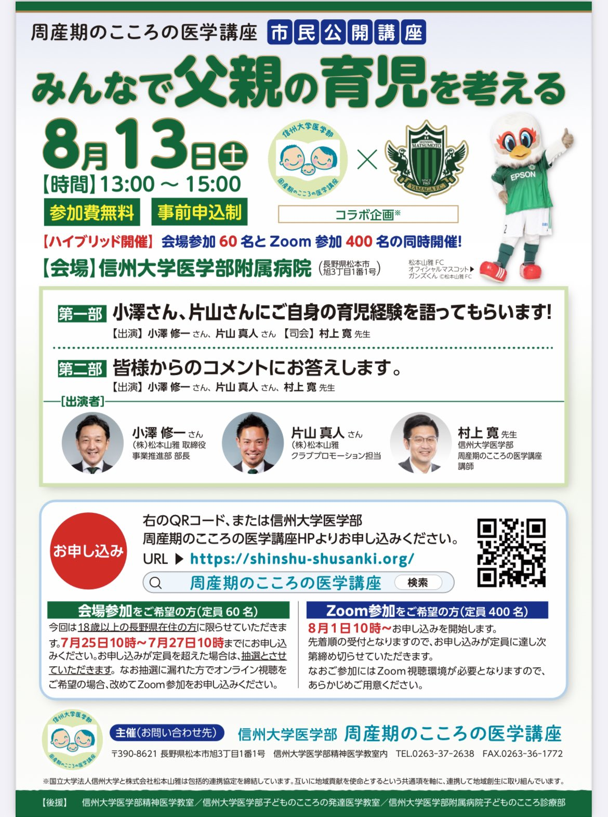

Slide 43

育休を取得すること自体よりも夫婦でどの様に育児に向き合うか
妊娠期間中の
夫婦のコミュニケーションの重要性

Slide 44
モヤモヤすること
可能な限り言語化したい

Slide 45
本日のおはなし
産後うつとは？
産前産後のこころのこと

Slide 46
妊娠中のこころのこと
出産後のこころのこと
夫婦のこころのこと

Slide 47
妊娠中のこころのこと
出産後のこころのこと
夫婦のこころのこと

Slide 48

妊娠中の薬のこと
口に入れるもの 全て不安
アルコールやタバコは 悪影響

Slide 49


妊娠中の薬のこと
薬もやめた方がいいのでは…？
→
間違い!

Slide 50
妊娠中の薬のこと
実は、 薬を飲んでいるから状態が安定している
「調子がいいから飲まなくてもいいや」

Slide 51

妊娠中の薬のこと
病気の原因 <内服薬によるもの>
1%未満
特殊な薬以外赤ちゃんへの影響は少ない
関沢・佐村・四元ら編著 周産期遺伝カウンセリングマニュアル改定2版

Slide 52


薬について医師に相談することを
難しいと考えるひとも

Slide 53
医療者側がリスクを恐れ
「授乳は控えてください」
と言ってしまいがち
本当は授乳への強い想いがあるのに…

Slide 54

YES か NO
ではなく
目盛の細かい天秤にかける
断定的な言葉に慎重に！

Slide 55
急な入院になったら
妊娠高血圧症候群
妊娠糖尿病
切迫早産

Slide 56
入院すること
=
「今まで一緒に暮らしていた人々と離れること」

Slide 57
例えば上のお子さんがいる場合
今まで以上に
パートナー・実家の親との接触の機会が増える

Slide 58
妊産婦さんの「もどかしさ」に寄り添う
“もどかしさ”の先の「妊婦さんご本人の考え」に耳を傾ける
妊娠の後半に入院することが多い

Slide 59
「おなかの中の赤ちゃんは大丈夫？」

Slide 60
妊婦さんの飲酒・喫煙
確かに
妊娠したら飲酒や喫煙は控えるべき

Slide 61
「赤ちゃんがいるのだから当たり前」
一方で…リフレッシュ方法が失われている

Slide 62
別の思いやりを
正論をぶつけるのではなく
→他のリフレッシュ方法を見つけるサポート
「妊婦さんの気持ちを聴く」ことが大切
!

Slide 63
二人目以降の妊娠
「一度出産を経験しているから大丈夫だろう」
初めての妊娠を経験する妊婦さんと同様に
丁寧なサポートが必要

Slide 64
育児との両立
初めてのつわり
家族や身内の変化
以前の出産とは違う状況

Slide 65
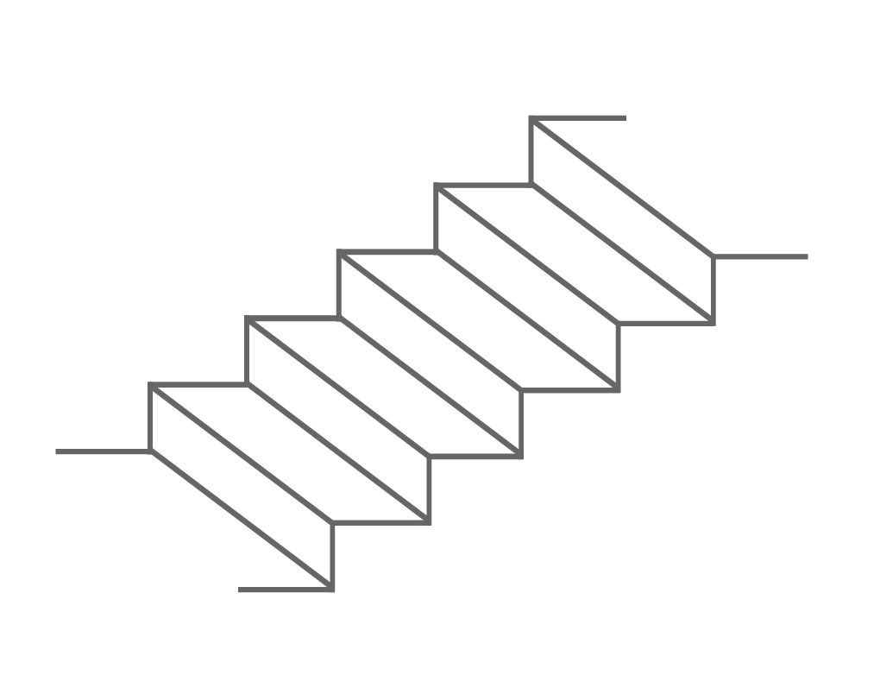



母子健康手帳の発行
妊婦健診
出生前診断について
産婦人科受診
母子健康手帳発行
出生前診断
妊婦健診
妊娠・出産・育児に関わる『イベント』は画一的

Slide 66


「妊婦」である前に
ひとりの「人間」
であることを大切にしたい

Slide 67
おなかの赤ちゃんを失うということ
つらさと同時に抱えている
「未来への不安」
次の妊娠へのプロセスを早い段階から考えなくてはと思う方も

Slide 68
死産を経験されたご夫婦に対して
死産率（令和5年）
20.9人 / 1,000人あたり
死産数
死産数＋出生数
15,532人
令和4年 19.3/1,000
厚生労働省：人口動態統計概況（令和5年）

Slide 69
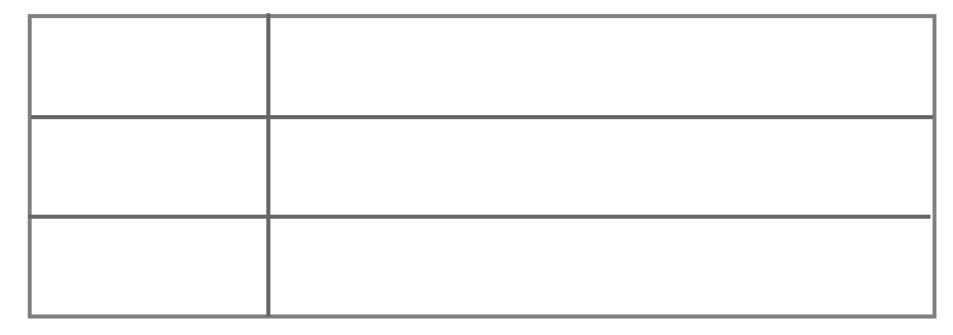
流産や死産を経験した女性の悲嘆
つらさを感じていた方
直 後
93.0％
6ヶ月後
51.2％
1年〜現在
32.2％ (死産：70.0%)
令和２年度子ども・子育て支援推進調査研究事業
流産や死産等を経験した女性に対する心理社会的支援に関する調査研究

Slide 70
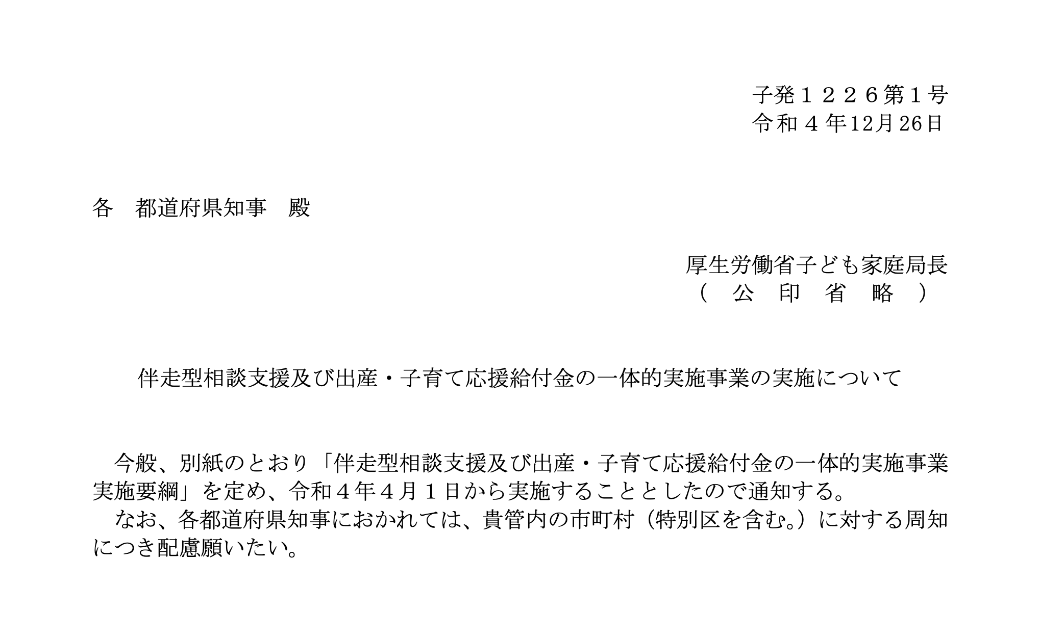

死産後こそ伴走型支援が必要
少子化対策と
産前産後支援の乖離
面談等の対象者のうち、流産又は死産した者及び対象児童が死亡した者については、面談等の実施は不要とする。
ただし、各市町村におかれては、流産・死産を経験した女性等への心理社会的支援等について(令和3年5月31日付通知)、不妊症・ 不育症患者や子どもを亡くした家族に対する情報提供等について(令和4年4月8日付事務連絡)を踏まえ、例えば別添2に定める出産応援ギフト等の支給対象者への郵送時に相談窓口やピアサポートを案内するなど、
きめ細やかな配慮を行うこと。

Slide 71
流産や死産を経験した女性：相談ニーズ
誰かにもっと話を聞いてほしかった・相談したかった
83.8％
35.0％
窓口があったら相談したかった
5.2％
行政の相談窓口に相談したかった
令和２年度子ども・子育て支援推進調査研究事業
流産や死産等を経験した女性に対する心理社会的支援に関する調査研究

Slide 72
「出産おめでとうございます!」
と言われた側は本当に嬉しいのか？

Slide 73
死産を経験された方の次の妊娠時に
「お空の子が還ってきてくれたね!」
と言われた側は本当に嬉しいのか？

Slide 74
「奥様を大切にしてあげてくださいね」
と言われた夫はどう感じるか？

Slide 75
“その言葉が辛い”
という所見を見逃すことになる
SOSをキャッチする人間関係の構築は難しい

Slide 76
死産されたカップルにおける面接
それぞれの表出に基づいた対応が
正解とは限らない

Slide 77
死産を経験されたご夫婦に対して
妊娠・出産を経験していない方こそ
サポートできるかもしれない

Slide 78
妊産婦さんへかける言葉
妊産婦さんが作り上げるイメージ
＝現実的ではないこともある
産前の育児に対するイメージと現実の違いに思い悩みながら
一生懸命に育児に向き合っている

Slide 79
妊産婦さんへかける言葉
妊娠・出産は「幸せなこと」？
幸せと思えるからといって辛さがないわけではない
「幸せなこと」というイメージを押し付けてしまうと
「辛さ」を言い出しにくい

Slide 80
「おなか、大きくなりましたね」
安心感や喜び
恐怖、つらさ
あえていう必要のない言葉

Slide 81
赤ちゃんの泣き声が辛い
「お母さんはみんな同じだよ、頑張ろうね」
お母さんの声の 本当の意味

Slide 82
どうして泣いているのかわからないからつらい
一人で対応するのがつらい
単純に大きい音がつらい
単純な「大きい音」がつらいなら 対応可能かもしれない

Slide 83
妊娠中のこころのこと
出産後のこころのこと
夫婦のこころのこと

Slide 84
赤ちゃんがかわいいと思えない
「かわいいと思うことが当たり前」
「なんでそんなこと言うの？」
「赤ちゃんがかわいそう」
という周囲からの声

Slide 85
こんなことを考えるなんて
「母親に向いていないのかもしれない」
お母さんのこころの SOS

Slide 86
耳を傾けてほしいポイント
社会的支援の不足
精神疾患の既往
死産の既往など精神的に
大きな負荷のかかるライフイベント

Slide 87
「赤ちゃんがかわいいと思えない」
↓
あなたにだけは話すことができた
あなたの言葉が
メンタルヘルスを救うことになる

Slide 88
産休・育休と仕事のこと
理想
現実
今 一番仕事に集中したい時期
仕事は今まで 気合と根性で乗り切ってこれたのに…
こんなはずじゃなかった…

Slide 89
産休・育休と仕事のこと
「妊娠に対する考え」と「仕事に対する考え」
切り離して考える

Slide 90
「妊娠できたのだからいいじゃないか」

Slide 91
出産が近づくと…
産休や育休で社会から切り離される
「孤独感」
「出産に集中」ではなく「悩みを整理する」ことのお手伝いを

Slide 92

産後の「ガルガル期」、それ本当？
ネットで検索すると…
「ガルガル期」
▷▷
ホルモンバランスの乱れにより感情の起伏が大きくなってしまうことを
動物が子どもを守るために周囲を威嚇する様子にたとえている言葉

Slide 93
「ガルガル期」
そんな言葉で片付けてしまってよいのか？

Slide 94
「もっとああしたらいい」
「もっとこうしたらいい」
自分の想像と大きく違っていた妊産婦さんには
助言が混乱を引き起こす可能性がある

Slide 95
妊産婦さんがイライラしていたら
できる限り原因を考えるサポートを
出産というイベントがとても怖い経験だったら…
赤ちゃんをかわいいと思えるのか？

Slide 96
保育園問題 3歳児神話
保育園に子どもを預けないと
家族親族などの万全なサポートがない限り
復職・就職はなかなか難しい
「子どもを保育園に預ける決断」は決して簡単な決断ではない

Slide 97
簡単な決断では無い
①お母さん自身が子どもを預けることへの葛藤
②家族・親族が子どもを保育園に預けることに
反対している可能性
1960年代：3歳児神話論
1979年：『母原病』
今の妊産婦さんやそのお母さんの多くは
1960年代の妊産婦さんの孫・娘世代

Slide 98
保育園に預けるか家で一緒に過ごすか
どちらが良い・どちらは悪い
ではありません

Slide 99
妊娠中のこころのこと
出産後のこころのこと
夫婦のこころのこと

Slide 100
育休を取得すること自体よりも夫婦でどの様に育児に向き合うか
妊娠期間中の
夫婦のコミュニケーションの重要性

Slide 101
コミュニケーションの為のコミュニケーション：例
妊産婦さん
夫(パートナー)
会 話
会 話
手 紙
手 紙
LINE
LINE

Slide 102


コミュニケーションの為のコミュニケーション：例
妊産婦さん
夫(パートナー)
会 話
会 話
手 紙
手 紙
出 力
LINE
LINE

Slide 103



コミュニケーションの為のコミュニケーション：例
妊産婦さん
夫(パートナー)
会 話
会 話
手 紙
手 紙
入 力
LINE
LINE

Slide 104
コミュニケーションの為のコミュニケーション：例
妊産婦さん
夫(パートナー)
会 話
会 話
出 力
手 紙
手 紙
入 力
LINE
LINE
お互いの尊重の導入

Slide 105
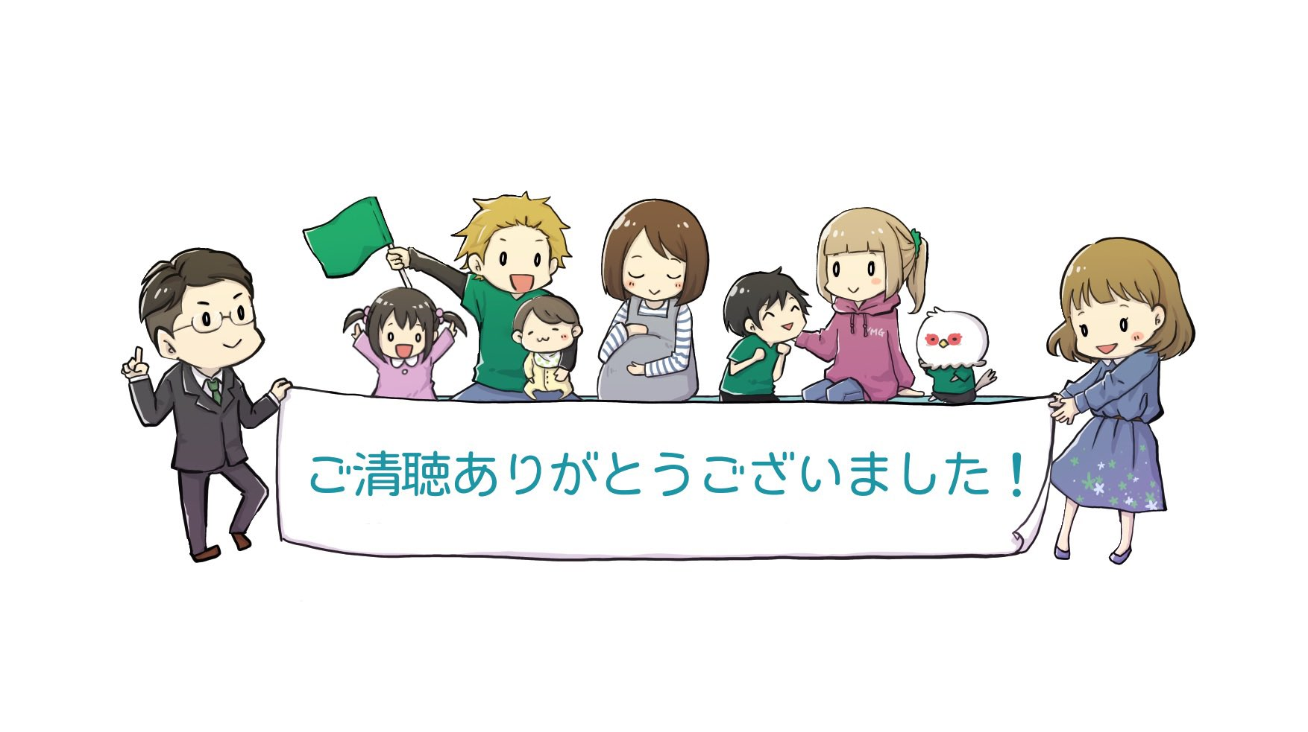
ご静聴ありがとうございました！

